Slide 1

第七章 文 件 管 理
7.1 文件和文件系统
7.2 文件的逻辑结构
7.3 文件目录
7.4 文件共享
7.5 文件保护
习题

Slide 2
7.1 文件和文件系统
文件系统的管理功能是将其管理的程序和数据通过组织为一系列文件的方式实现的。而文件则是指具有文件名的若干相关元素的集合。元素通常是记录，而记录又是一组有意义的数据项的集合。可见，基于文件系统的概念，可以把数据组成分为数据项、记录和文件三级。

Slide 3
7.1.1 数据项、记录和文件
1. 数据项
在文件系统中，数据项是最低级的数据组织形式，可把它分成以下两种类型：
(1) 基本数据项。这是用于描述一个对象的某种属性的字符集，是数据组织中可以命名的最小逻辑数据单位，又称字段。
(2) 组合数据项。是由若干个基本数据项组成的，简称组项。

Slide 4
2. 记录
记录是一组相关数据项的集合，用于描述一个对象在某方面的属性。一个记录应包含哪些数据项，取决于需要描述对象的哪个方面。由于对象所处的环境不同可把他作为不同的对象。

Slide 5
3. 文件
文件是指由创建者所定义的、具有文件名的一组相关元素的集合，可分为有结构文件和无结构文件两种。在有结构文件中，文件由若干个相关记录组成，而无结构文件则被看成是一个字符流。
文件属性包括：
（1）文件类型。
（2）文件长度。长度的单位可以是字节、字或块，也可能是最大允许的长度。

Slide 6
（3）文件的物理位置。
（4）文件的建立时间。
图7-1示出了文件、记录和数据项之间的层次关系。

Slide 7
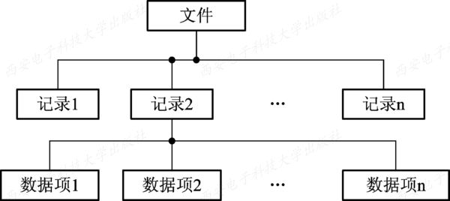
图7-1 文件、记录和数据项之间的层次关系

Slide 8
7.1.2 文件名和类型
1. 文件名和扩展名
(1) 文件名。在不同的系统之间，对文件名的规定是不相同的。在MS-DOS和Windows95系统中，是不区分大小写字母的，但在UNIX和Linux系统中是区分大小写的。
(2) 扩展名。扩展名是添加在文件名后面的若干个附加字符，又称为后缀名，用于指示文件的类型。在大多数系统中，用圆点“.”将文件名和扩展名分开。

Slide 9
2. 文件类型
1) 按用途分类
(1) 系统文件。
(2) 用户文件。
(3) 库文件，这是由标准子例程及常用的例程等所构成的文件。这类文件允许用户调用，但不允许修改。

Slide 10
2) 按文件中数据的形式分类
(1) 源文件，这是指由源程序和数据构成的文件。
(2) 目标文件，这是指把源程序经过编译程序编译过，但尚未经过链接程序链接的目标代码所构成的文件。目标文件所使用的后缀名是“.obj” 。
(3) 可执行文件，这是指把编译后所产生的目标代码经过链接程序链接后所形成的文件。在Windows系统中，其后缀名是 .exe。

Slide 11
3) 按存取控制属性分类
(1) 只执行文件。
(2) 只读文件。
(3) 读写文件。

Slide 12
4) 按组织形式和处理方式分类
(1) 普通文件。
(2) 目录文件。
(3) 特殊文件。

Slide 13
7.1.4 文件操作
1. 最基本的文件操作
最基本的文件操作包含下述内容：
(1) 创建文件。
(2) 删除文件。
(3) 读文件。
(4) 写文件。
(5) 设置文件的读/写位置。

Slide 14
2. 文件的“打开”和“关闭”操作
当用户要求对一个文件实施多次读/写或其它操作时，每次都要从检索目录开始。为了避免多次重复地检索目录，在大多数OS中都引入了“打开”(open)这一文件系统调用，当用户第一次请求对某文件进行操作时，须先利用open系统调用将该文件打开。“打开”就是在用户和指定文件之间建立一个连接。此后用户可通过该连接直接得到文件信息，从而避免了再次通过目录检索文件。如果用户已不再需要对该文件实施相应的操作，可利用“关闭”系统调用来关闭此文件，即断开此连接。

Slide 15
7.2 文件的逻辑结构
用户所看到的文件称为逻辑文件，它上由一系列的逻辑记录组成的。在系统中的所有文件都存在着以下两种形式的文件结构：
(1) 文件的逻辑结构。这是从用户的观点出发所观察到的文件组织形式，是用户可以直接处理的数据及其结构。
(2) 文件的物理结构，又称为文件的存储结构。

Slide 16
(2) 文件的物理结构，又称为文件的存储结构。这是指系统将文件存储在外存上所形成的一种存储组织形式，是用户不能看见的。
无论是文件的逻辑结构还是文件的物理结构，都会影响对文件的检索速度。

Slide 17
对文件逻辑结构所提出的基本要求，首先是有助于提高对文件的检索速度，即在将大批记录组成文件时，应采用一种有利于提高检索记录速度和效率的逻辑结构形式。其次是该结构应方便对文件进行修改，即便于在文件中增加、删除和修改一个或多个记录。第三是降低文件存放在外存上的存储费用，即尽量减少文件占用的存储空间，不要求大片的连续存储空间。

Slide 18
7.2.1 文件逻辑结构的类型
1. 按文件是否有结构分类
1) 有结构文件
这是指由一个以上的记录构成的文件，又称为记录式文件。记录的长度可以分为定长和变长两类。

Slide 19
2) 无结构文件
这是指由字符流构成的文件，又称为流式文件。
在大量的信息管理系统和数据库系统中，广泛采用了有结构的文件形式(即文件是由定长或变长记录构成的)；在系统中运行的大量的源程序、可执行文件、库函数等，所采用的是无结构的文件形式，即流式文件。其文件的长度是以字节为单位的。对流式文件的访问，则是利用读、写指针来指出下一个要访问的字符。

Slide 20
2. 按文件的组织方式分类
根据文件的组织方式，可把有结构文件分为三类：
(1) 顺序文件，指由一系列记录按某种顺序排列所形成的文件，其中的记录可以是定长记录或变长记录。
(2) 索引文件。
(3) 索引顺序文件。

Slide 21
1. 逻辑文件是（ ）的文件组织形式。
A. 在外部设备上
B. 从用户观点出发
C. 虚拟存储
D. 目录
答案：B
操作系统的作用

Slide 22
2. 数据库文件的逻辑结构形式是（ ）。
A. 字符流式文件
B. 档案文件
C. 记录式文件
D. 只读文件
答案：C
操作系统的作用

Slide 23
3. 根据文件的逻辑组织可知，下列文件中（ ）是记录文件。
A. 堆文件
B. 索引文件
C. 分区文件
D. 链接文件
答案：B
操作系统的作用

Slide 24
4. （多选题）下列选项中，用于描述文件逻辑结构的是（ ）。
A. 记录式文件
B. 流式文件
C. 库文件
D. 系统文件
答案：AB
操作系统的作用

Slide 25
7.2.2 顺序文件(Sequential File)
1. 顺序文件的排列方式
(1) 串结构。
(2) 顺序结构。由用户指定一个字段作为关键字。为了能唯一地标识每一个记录，必须使每个记录的关键字的值在文件中具有唯一性。这样，文件中的所有记录就可以按关键字来排序。

Slide 26
7.2.3 记录寻址
为了访问顺序文件中的一条记录，首先要找到该记录的地址。查找记录的方法有隐式寻址和显式寻址方式两种。

Slide 27
1. 显式寻址方式
该方式可用于对定长记录的文件实现直接或随机访问。因为任何记录的位置都很容易通过记录长度计算出来。而对于可变长度记录的文件则不能利用显式寻址方式实现直接或随机访问，必须增加适当的支持机构方能实现。下面我们通过两种方式对定长记录实现随机访问：
(1) 通过文件中记录的位置。此时，在文件中的每一个记录，可用从0到N – 1的整数来标识。对于定长记录文件， 假设L表示记录长度，如果要查找第i个记录，可直接根据下式计算，获得第i个记录相对于第一个记录首址的地址：
A_{i}=i × L

Slide 28
然而，对于可变长度记录则不能利用显示寻址方式，对一个文件实现随机访问。
（2）利用关键字。此时用户必须指定一个字段作为关键字，通过指定的关键字来查找该记录。

Slide 29
7.2.4 索引文件(Index File)
1. 按关键字建立索引
定长记录的文件可以通过简单的计算，很容易地实现随机查找。但变长记录文件查找一个记录必须从第一个记录查起，一直顺序查找到目标记录为止，耗时很长。
如果我们为变长记录文件建立一张索引表，为主文件中的每个记录在索引表中设置一个表项，表项存储指向记录的指针以及记录的长度，索引表按关键字排序，因此其本身也是一个定长记录的顺序文件，这样就把对变长记录顺序文件的顺序检索转变为对定长记录索引文件的随机检索。

Slide 30
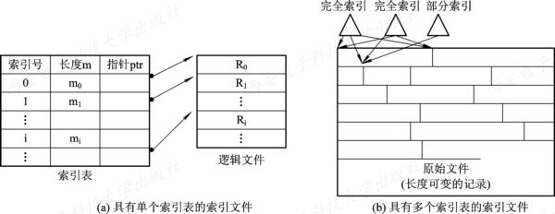
图7-4 具有单个和多个索引表的索引文件

Slide 31
7.2.5 索引顺序文件 (Index Sequential File)
1. 索引顺序文件的特征
索引顺序文件是对顺序文件的一种改进，它基本上克服了变长记录的顺序文件不能随机访问，以及不便于记录的删除和插入的缺点。但它仍保留了顺序文件的关键特征，即记录是按关键字的顺序组织起来的。它又增加了两个新特征：一个是引入了文件索引表，通过该表可以实现对索引顺序文件的随机访问；另一个是增加了溢出文件，用它来记录新增加的、删除的和修改的记录。

Slide 32
2. 一级索引顺序文件
最简单的索引顺序文件只使用了一级索引。其具体的建立方法是，首先将变长记录顺序文件中的所有记录分为若干个组，如50个记录为一个组。然后为顺序文件建立一张索引表，并为每组中的第一个记录在索引表中建立一个索引项，其中含有该记录的关键字和指向该记录的指针。索引顺序文件是最常见的一种逻辑文件形式，如图7-5所示。

Slide 33
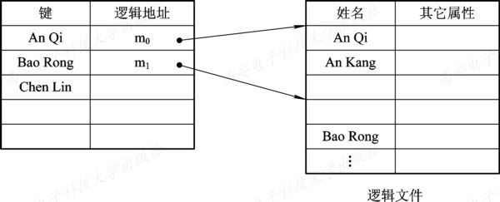
图7-5 索引顺序文件

Slide 34


对顺序索引文件进行检索时，首先也是利用用户程序所提供的关键字以及某种查找算法去检索索引表，找到该记录所在记录组中第一个记录的表项，从中得到该记录组第一个记录在主文件中的位置。然后，再利用顺序查找法去查找主文件，从中找到所要求的记录。
如果在一个顺序文件中所含有的记录数为N，则为检索到具有指定关键字的记录，平均须查找N/2个记录。对于顺序索引文件，平均只要查找 个记录，因而其检索效率比顺序文件提高 倍。

Slide 35

5. 对于包含40000条记录的主数据文件，采用索引顺序文件组织方式，平均检索效率可提高到顺序文件组织方式的多少倍？
答案：
操作系统的作用

Slide 36
6. 已知yourfile文件的逻辑结构是由定长记录组成、按记录号排序的顺序文件，记录长度为128B。其中物理结构采用了顺序文件结构（即逻辑上连续的记录存放在连续的磁盘块中），文件的起始地址为200号磁盘块，磁盘块长512B。假设yourfile文件已经打开，要从打开的yourfile文件中读出18号记录（从0开始编号），请问：
（1）启动磁盘的次数是多少？每次读的磁盘块号是多少？
（2）块内位移量是多少？
操作系统的作用

Slide 37
（1）顺序文件是之间存取文件，所以只需启动1次磁盘。
512 / 128 = 4，所以每个磁盘块可以存放4条记录。文件的起始地址是200号磁盘块，0-3，4-7，8-11，12-15，16-19这些记录在一个磁盘块上，所以18号记录在204号磁盘块上。
（2）因为18号记录是16-19这个磁盘块的第三个记录，从0地址开始编制，16号记录占0-127，17号记录占128-255，所以块内偏移量是256。
操作系统的作用

Slide 38
作业：P236 25

Slide 39
7.3 文 件 目 录
为了能对计算机系统中的文件实施有效的管理，必须对它们加以妥善组织，这主要是通过文件目录实现的。文件目录用于标识系统中的文件及其物理地址，供检索时使用。对目录管理的要求如下：

Slide 40
(1) 实现“按名存取”。用户只需向系统提供所需访问文件的名字，便能快速准确地找到指定文件在外存上的位置。这是目录管理中最基本的功能，也是文件系统向用户提供的最基本的服务。
(2) 提高对目录的检索速度。
(3) 文件共享。
(4) 允许文件重名。

Slide 41
7.3.1 文件控制块和索引结点
为了能对一个文件进行正确的存取，必须为文件设置用于描述和控制文件的数据结构，称为“文件控制块”。文件与文件控制块一一对应，我们把文件控制块的有序集合称为文件目录，即一个文件控制块就是一个文件目录项。通常，一个文件目录也被看做是一个文件，称为目录文件。
1. 文件控制块FCB
在文件控制块中，通常应含有三类信息，即基本信息、存取控制信息及使用信息。

Slide 42
1) 基本信息类
基本信息类包括：
(1) 文件名。
(2) 文件物理位置。
(3) 文件的逻辑结构。
(4) 文件的物理结构。

Slide 43
2) 存取控制信息类
存取控制信息类包括文件主的存取权限、核准用户的存取权限以及一般用户的存取权限。

Slide 44
3) 使用信息类
使用信息类包括文件的建立日期和时间、文件上一次修改的日期和时间，以及当前使用信息。这些信息包括当前已打开该文件的进程数，是否被其它进程锁住，文件在内存中是否已被修改但尚未拷贝到盘上等。

Slide 45
2. 索引结点
1) 索引结点的引入
文件目录通常是存放在磁盘上的，当文件很多时，文件目录可能要占用大量的盘块。在查找目录的过程中，必须先将存放目录文件的第一个盘块中的目录调入内存，然后将用户所给定的文件名，与目录项中的文件名逐一比较。若未找到指定文件，还需要将下一盘块的目录项调入内存。

Slide 46
在检索目录文件的过程中，只用到了文件名，仅当找到需要的目录项时，才需从该目录项中读出该文件的物理地址，而其它一些对该文件进行描述的信息在检索目录时一概不用。显然，这些信息在检索目录时不需调入内存。
为此，在有的系统中，如UNIX系统，便采用了把文件名与文件描述信息分开的办法，使文件描述信息单独形成一个称为索引结点的数据结构，简称为i结点。在文件目录中的每个目录项仅由文件名和指向该文件所对应的i结点的指针所构成。

Slide 47
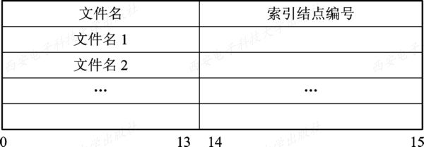
图7-8 UNIX的文件目录

Slide 48
2) 磁盘索引结点
这是存放在磁盘上的索引结点。每个文件有唯一的一个磁盘索引结点，它主要包括以下内容：
(1) 文件主标识符；
(2) 文件类型；
(3) 文件存取权限；
(4) 文件物理地址；

Slide 49
(5) 文件长度；
(6) 文件连接计数；
(7) 文件存取时间。

Slide 50
3) 内存索引结点
这是存放在内存中的索引结点。当文件被打开时，要将磁盘索引结点拷贝到内存的索引结点中，便于以后使用。

Slide 51
1. 在文件系统中，文件访问控制信息所被存储的合理位置是（ ）。
A. FCB
B. 文件分配表
C. 用户口令表
D. 系统注册表
答案：A
操作系统的作用

Slide 52
2. 在一个文件被用户首次打开的过程中，OS需要做的是（ ）。
A. 将文件内容读到内存中
B. 将FCB读到内存中
C. 修改FCB中的读/写权限
D. 将文件的数据缓冲区首指针返回给用户进程
答案：B
操作系统的作用

Slide 53
7.3.2 简单的文件目录
1. 单级文件目录
这是最简单的文件目录。在整个文件系统中只建立一张目录表，每个文件占一个目录项，目录项中含文件名、文件扩展名、文件长度、文件类型、文件物理地址以及其它文件属性。此外，为表明每个目录项是否空闲，又设置了一个状态位。单级文件目录如图7-9所示。

Slide 54
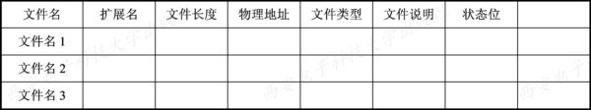
图7-9 单级文件目录

Slide 55
单级文件目录只能实现目录管理中最基本的功能—按名存取，不能满足对文件目录的其它三方面的要求，具体如下：
（1）查找速度慢。
（2）不允许重名。在一个目录表中的两个文件不能有相同的名字。
（3）不便于实现文件共享。通常，每个用户都有自己的命名习惯。因此，应当允许不同用户使用不同的文件名来访问同一个文件。然而，单级目录却要求所有用户都只能用同一个名字来访问同一文件。所以，它只适用于单用户环境。

Slide 56
2. 两级文件目录
为了克服单级文件目录所存在的缺点，可以为每一个用户再建立一个单独的用户文件目录UFD。这些文件目录具有相似的结构，它由用户所有文件的文件控制块组成。此外，在系统中再建立一个主文件目录MFD；在主文件目录中，每个用户目录文件都占有一个目录项，其目录项中包括用户名和指向该用户目录文件的指针。

Slide 57
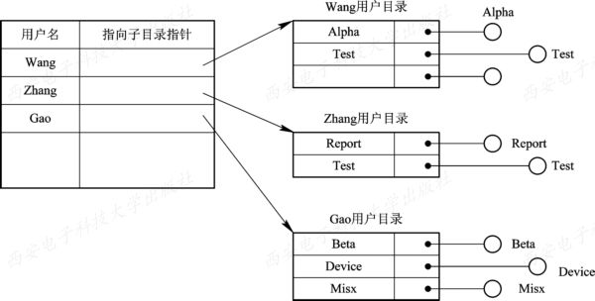
图7-10 两级文件目录

Slide 58
两级文件目录已基本上能够满足对文件目录的四方面要求：
（1）提高了检索目录的速度。
（2）在不同的用户目录中，可以使用相同的文件名。只要在用户自己的UFD中，每一个文件名都是唯一的就可以。
（3）不同用户还可以使用不同的文件名访问系统中的同一个共享文件。

Slide 59
7.3.3 树形结构目录(Tree-Structured Directory)
1. 树形目录
在现代OS中，最通用且实用的文件目录无疑是树形结构目录。它可以明显地提高对目录的检索速度和文件系统的性能。主目录在这里被称为根目录，在每个文件目录中，只能有一个根目录，每个文件和每个目录都只能有一个父目录。把数据文件称为树叶，其它的目录均作为树的结点，或称为子目录。图7-11示出了树形结构目录。

Slide 60
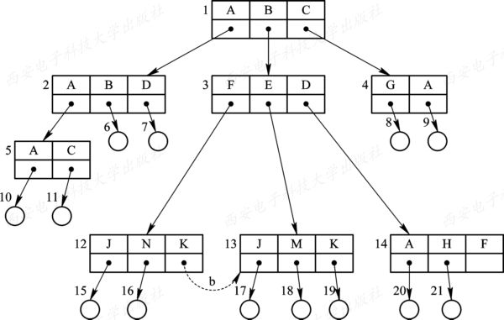
图7-11 多级目录结构

Slide 61
图中，用方框代表目录文件，圆圈代表数据文件。为了提高文件系统的灵活性，应允许在一个目录文件中的目录项，既可以是目录文件的FCB，又可以是数据文件的FCB。例如，用户A的总目录中，目录项A是目录文件的FCB，而目录B和D则是数据文件的FCB。

Slide 62
2. 路径名和当前目录
1) 路径名
在树形结构目录中，从根目录到任何数据文件都只有一条唯一的通路。在该路径上，从树的根(即主目录)开始，把全部目录文件名与数据文件名依次地用“/”连接起来（Windows系统用“\”连接），即构成该数据文件唯一的路径名。

Slide 63
2) 当前目录(Current Directory)
一个进程运行时所访问的文件大多仅局限于某个范围，基于这一点，可为每个进程设置一个“当前目录”，又称为“工作目录”。此时，各文件所使用的路径名只需从当前目录开始，逐级中间的目录文件，最后到达要访问数据文件。
把这一路径上的全部目录文件名与数据文件名用“/”连接起来形成的路径名称为相对路径名，而把从根目录开始的路径名称为绝对路径名。

Slide 64
4. 使用绝对路径名访问文件是指从（ ）开始按目录结构访问某个文件。
A. 当前目录
B. 用户主目录
C. 根目录
D. 父目录
答案：C
操作系统的作用

Slide 65
5. 采用多级目录结构后，不同用户文件的文件名（ ）。
A. 应该相同
B. 应该不同
C. 相同或不同均可
D. 不受系统约束
答案：C
操作系统的作用

Slide 66
7.3.4 目录查询技术
1. 线性检索法
线性检索法又称为顺序检索法。在单级目录中，利用用户提供的文件名，用顺序查找法直接从文件目录中找到指名文件的目录项。在树形目录中，用户提供的文件名是由多个文件分量名组成的路径名，此时需对多级目录进行查找。假定用户给定的文件路径名是 /usr/ast/mbox，则查找文件的过程如图7-12所示。

Slide 67
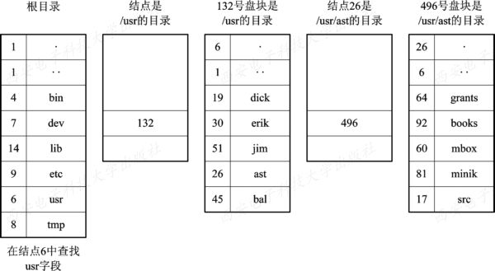
图7-12 查找/usr/ast/mbox的步骤

Slide 68
其查找过程说明如下：
首先，系统先读入第一个文件分量名usr，用它与根目录文件（或当前目录文件）中各目录项中的目录文件的文件名顺序地进行比较，从中找出匹配者，并得到匹配项的索引结点号6，再从6号节点中得知usr目录文件放在132号盘块中，将该盘块内容读入内存。
其次，系统再将路径名中的第二个分量ast读入，用它与放在132号盘块中的第二级目录文件中的

Slide 69
其次，系统再将路径名中的第二个分量名ast读入，用它与放在132号盘块中的第二级目录文件中各目录项中的目录文件的文件名顺序进行比较，又找到匹配项，从中得到ast的目录文件放在26号索引结点中，再从26号索引结点中得知/usr/ast目录文件存放在496号盘块中，再读入496号盘块中。

Slide 70
然后，系统又将路径名中的第三个分量mbox读入，用它与第三级目录文件/usr/ast中个目录项中的文件名顺序进行比较，最后得到/usr/ast/mbox的索引结点号为60，即在60号索引结点中存放了指定文件的物理地址。目录查询操作到此结束。如果在顺序查找过程中，发现有一个文件分量名未能找到，则停止查找，并返回“文件未找到”信息。

Slide 71
7.4 文 件 共 享
在现代计算机系统中，必须提供文件共享手段，即指系统应允许多个用户(进程)共享同一份文件。这样，在系统中只需保留该共享文件的一份副本。如果系统不能提供文件共享功能，就意味着凡是需要该文件的用户，都须各自备有此文件的副本，显然这会造成对存储空间的极大浪费。

Slide 72
7.4.1 基于有向无循环图实现文件共享
1. 有向无循环图DAG(Directed Acyclic Graph)
在严格的树形结构目录中，每个文件只允许有一个父目录，父目录可以有效地拥有该文件，其它用户要想访问它，必须经过其属主目录来访问该文件。这就是说，对文件的共享是不对称的，或者说，树形结构目录是不适合文件共享的。如果允许一个文件可以有多个父目录，即有多个属于不同用户的多个目录，同时指向同一个文件，这样虽会破坏树的特性，但这些用户可用对称的方式实现文件共享，而不必再通过其属主目录来访问。

Slide 73
图7-13示出了一个有向无循环图，它允许每一个文件都可以有多个父目录。如图中的文件F8有3个父目录D5、D6和D3，目录D6有两个父目录D1和D2。

Slide 74
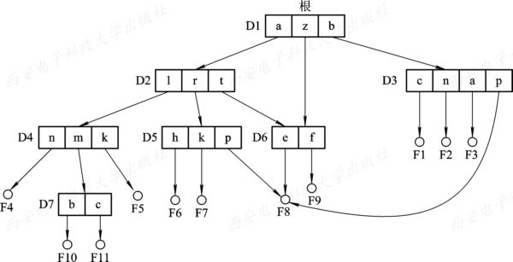
图7-13 有向无循环图目录层次

Slide 75
现在的问题是，如何建立父目录D5与共享文件F8之间的链接呢。如果在文件目录中所包含的是文件的物理地址，即文件所在盘块的盘块号，则在链接时，必须将文件的物理地址拷贝到D5的相应目录项中去。但如果以后D6还要继续向该文件中添加新内容，则可能要再增加新的盘块，而这些新增加的盘块只会出现在D6的相应目录项中，D5的目录项不会改变。可见，这种变化对其他用户而言是不可见的，因而新增加的这部分内容已不能被共享。

Slide 76
2. 利用索引结点
为了解决这个问题，可以引用索引结点，即文件的物理地址及其它的文件属性等信息，不再是放在目录项中，而是放在索引结点中。在文件目录中只设置文件名及指向相应索引结点的指针，如图7-14所示。 图中的用户Wang和Lee的文件目录中，都设置有指向共享文件的索引结点指针。此时，由任何用户对共享文件所进行的操作，都将引起起相应索引结点内容的改变，这些改变是其他用户可见的，从而也就能提供给其他用户共享。

Slide 77
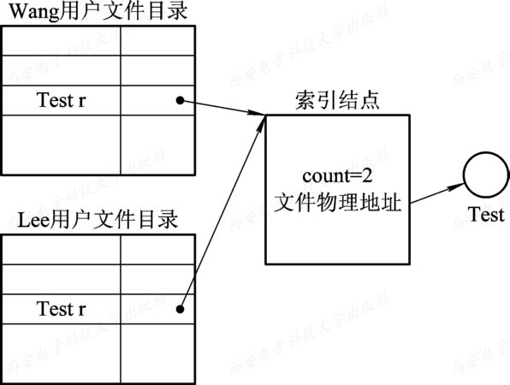
图7-14 基于索引结点的共享方式

Slide 78
为了解决这个问题，在索引结点中还应有一个链接计数count，用于表示链接到本索引结点上的用户目录项的数目。
当用户C创建一个新文件时，他便是该文件的所有者，此时将count置1。当有用户B要共享此文件时，在用户B的目录中增加一目录项，并设置一指针指向该文件的索引结点，此时文件主任然是C，count=2。如果用户C不再需要此文件，是否能将此文件删除呢？

Slide 79
答案是否定的。因为若删除了该文件，也必然删除了该文件的索引结点，这样便会使B的指针悬空（即指向已被释放的空间）。因此用户C删除这个文件的时候只能删除自己的那个目录项，而不能删除对应的索引结点。图7-15示出了B链接到文件前后的情况。

Slide 80
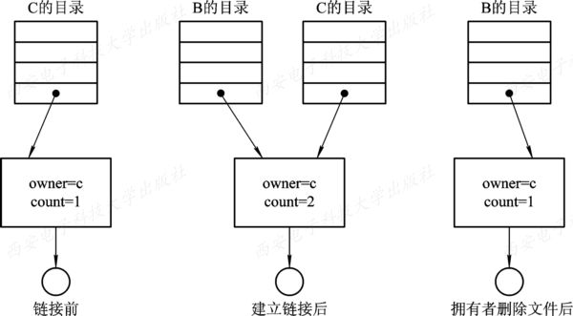
图7-15 进程B链接前后的情况

Slide 81
7.4.2 利用符号链接实现文件共享
1. 利用符号链接(Symbolic Linking)的基本思想
利用符号链接实现文件共享的基本思想，是允许一个文件或子目录有多个父目录，但其中仅有一个作为主(属主)父目录，其它的几个父目录都是通过符号链接方式与之相链接的(简称链接父目录)。

Slide 82
图7-16与图7-13基本相同，差别仅在于将原图中的某些实线改为虚线，实线表示主父目录，虚线表示链接父目录。

Slide 83
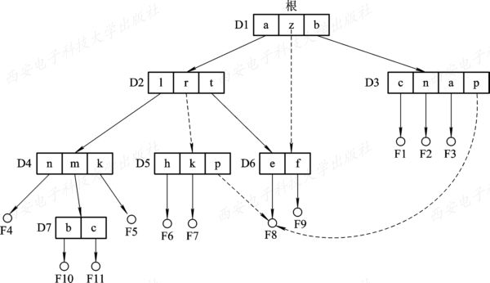
图7-16 使用符号链接的目录层次

Slide 84
2. 如何利用符号链实现共享
为使链接父目录D5能共享文件F，可以由系统创建一个LINK类型的新文件，也取名为F，并将F写入链接父目录D5中，以实现D5与文件F8的链接。在新文件F中只包含被链接文件F8的路径名。这样的链接方法被称为符号链接。新文件F中的路径名则只被看做是符号链。当用户通过D5访问被链接的文件F8，且正要读LINK类新文件时，此要求将被OS截获，OS根据新文件中的路径名去找到文件F8，然后对它进行读(写)，这样就实现了用户B对文件F的共享。

Slide 85
3. 利用符号链实现共享的优点
在利用符号链方式实现文件共享时，只是文件主才拥有指向其索引结点的指针；而共享该文件的其他用户则只有该文件的路径名，并不拥有指向其索引结点的指针。这样，也就不会发生在文件主删除一共享文件后留下一悬空指针的情况。当文件的拥有者把一个共享文件删除后，如果其他用户又试图通过符号链去访问一个已被删除的共享文件，则会因系统找不到该文件而使访问失败，于是再将符号链删除，此时不会产生任何影响。

Slide 86
4. 利用符号链的共享方式存在的问题
利用符号链的共享方式也存在着一些问题：当其他用户去读共享文件时，系统是根据给定的文件路径名逐个分量(名)地去查找目录，直至找到该文件的索引结点。因此，在每次访问共享文件时，都可能要多次地读盘。这使每次访问文件的开销甚大，且增加了启动磁盘的频率。此外，要为每个共享用户建立一条符号链，而由于链本身实际上是一个文件，尽管该文件非常简单，却仍要为它配置一个索引结点，这也要耗费一定的磁盘空间。

Slide 87
当其他用户去读共享文件时，上述两种链接方式都存在这样一个问题，即每一个共享文件都有几个文件名。每增加一条链接，就增加一个文件名。当我们试图去遍历整个文件系统时，将会多次遍历到该共享文件。例如，当有一个程序员要将一个目录中的所有文件都转储到磁带上去时，就可能对一个共享文件产生多个拷贝。

Slide 88
1. 就文件的共享方式来说，（ ）会在文件主删除其共享文件后留下悬空指针。
A. 连访法
B. 基于索引结点的共享方式
C. 绕弯路法
D. 基于符号链接的共享方式
答案：B
操作系统的作用

Slide 89
2. 利用（ ）实现文件共享时，只有文件主才拥有其索引结点的指针，而共享同一文件的其它用户仅拥有对应文件的路径名，故不会在文件主删除其共享文件后留下悬空指针。
A. PCB
B. 共享存储器
C. 索引结点
D. 符号链接
答案：D
操作系统的作用

Slide 90
3. 关于文件共享方式，不论是基于索引结点的共享方式还是基于符号链接的共享方式，均存在（ ）。
A. 遍历文件系统时时多次遍历共享文件的问题
B. 文件主删除共享文件后留下悬空指针的问题
C. 非文件主的其它用户访问文件时访问时间开销额外增大的问题
D. 为每个文件共享用户额外配置索引结点导致空间开销加大的问题
答案：A，第一种方式不存在D的问题，因为共享文件只有一个索引结点
操作系统的作用

